Slide 1
4-6
قراءة البيانات الممثلة بالأعمدة
أ.أحـمـد الأحـمـدي @ahmad9963

Slide 2
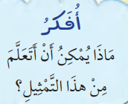
فكرة الدرس
أتوصل إلى نتائج، ثم أجيب عن أسئلة اعتمادا على التمثيل بالأعمدة.

Slide 4
